Slide 1
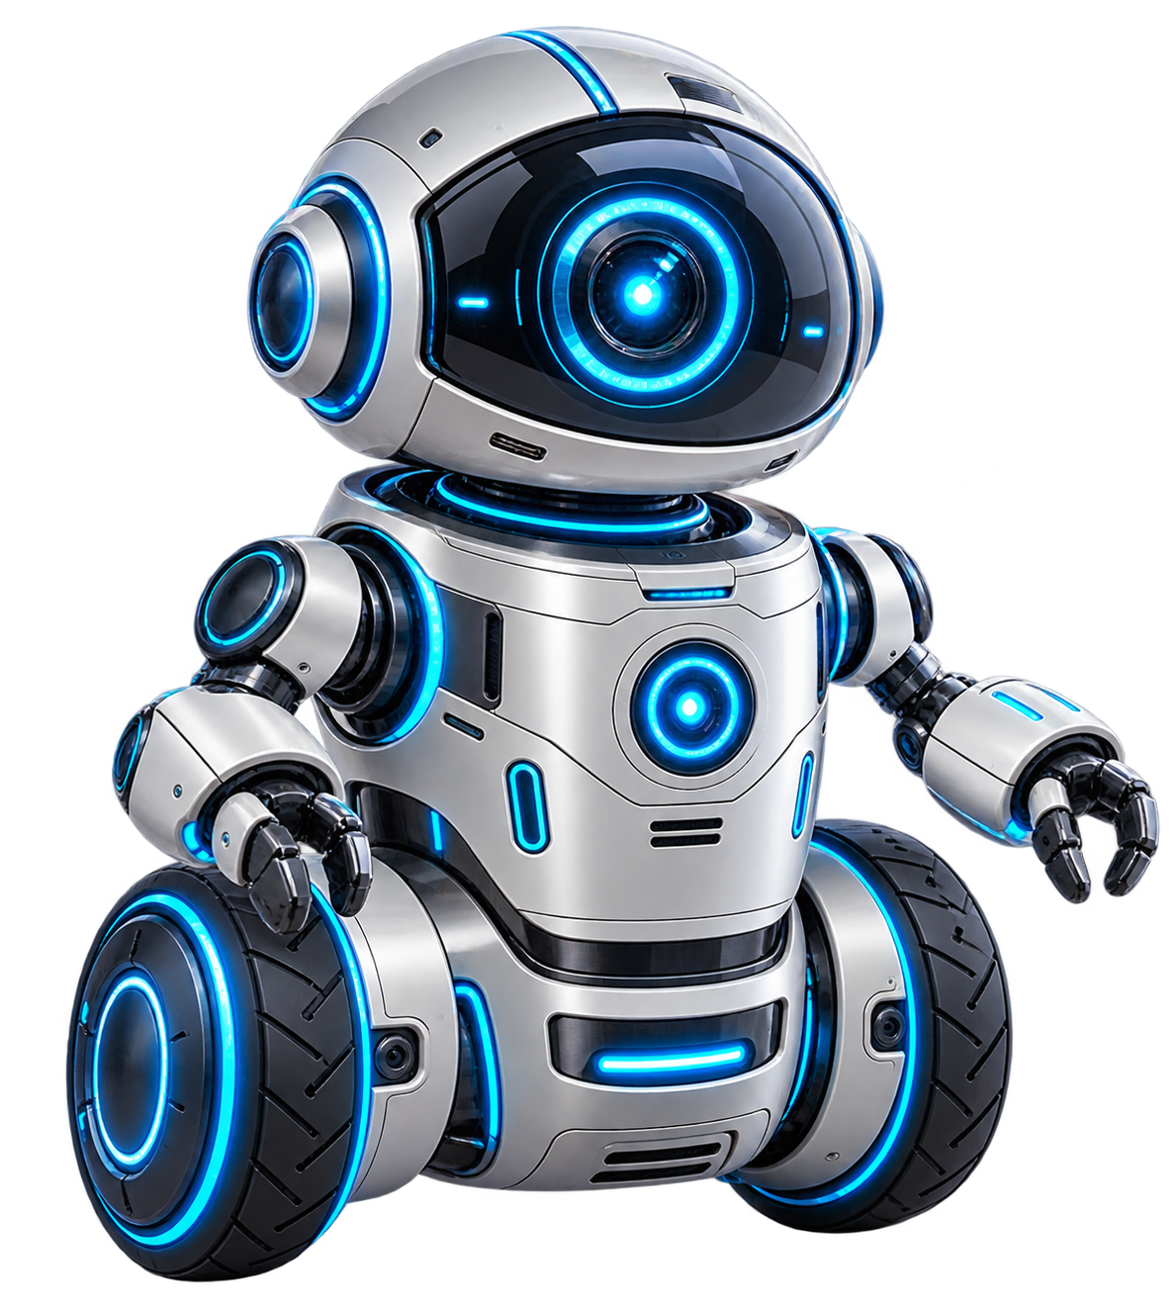
Проект по робототехнике
R2D2 – танцующий робот
Произвела: Команда 5

Slide 2
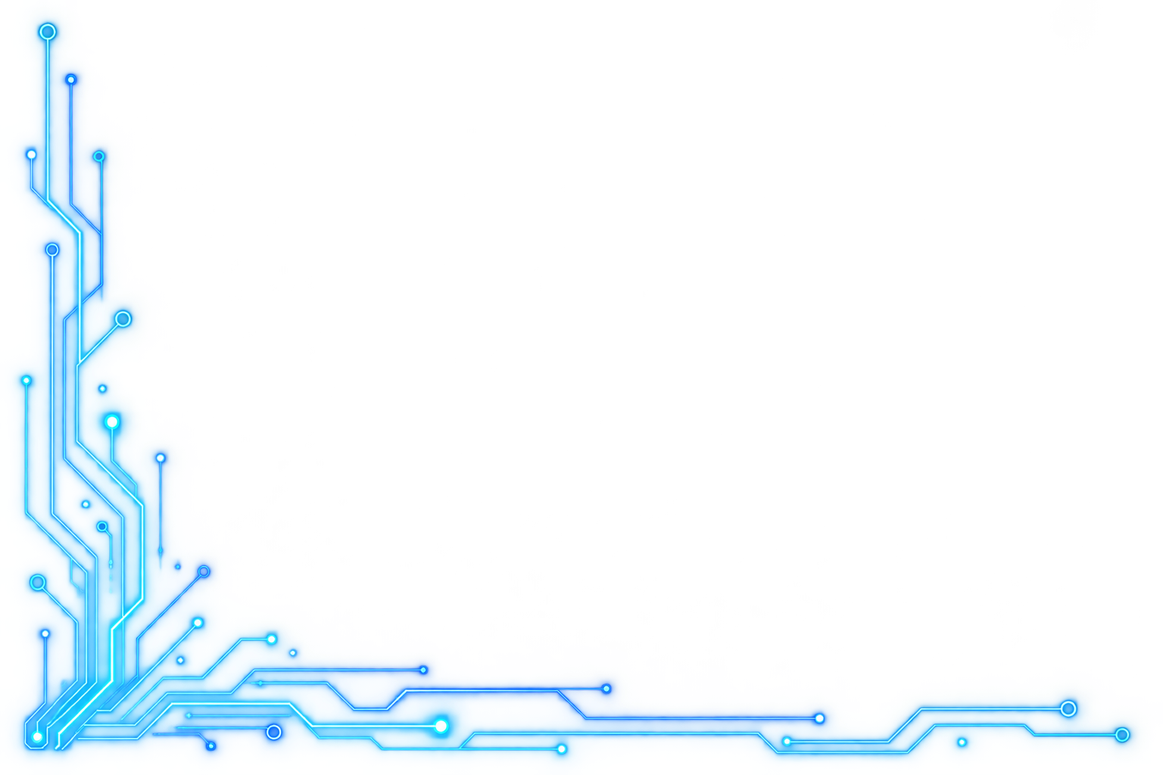
Легенда и характер
R2D2 родился в ангаре звездолёта, где научился двигаться в такт музыки, пока чинили двигатели. Он общается только с бипами и поворотами головы, но его характер понятен без слов: он любопытный, немного упрямый и любит танцевать.

Slide 3
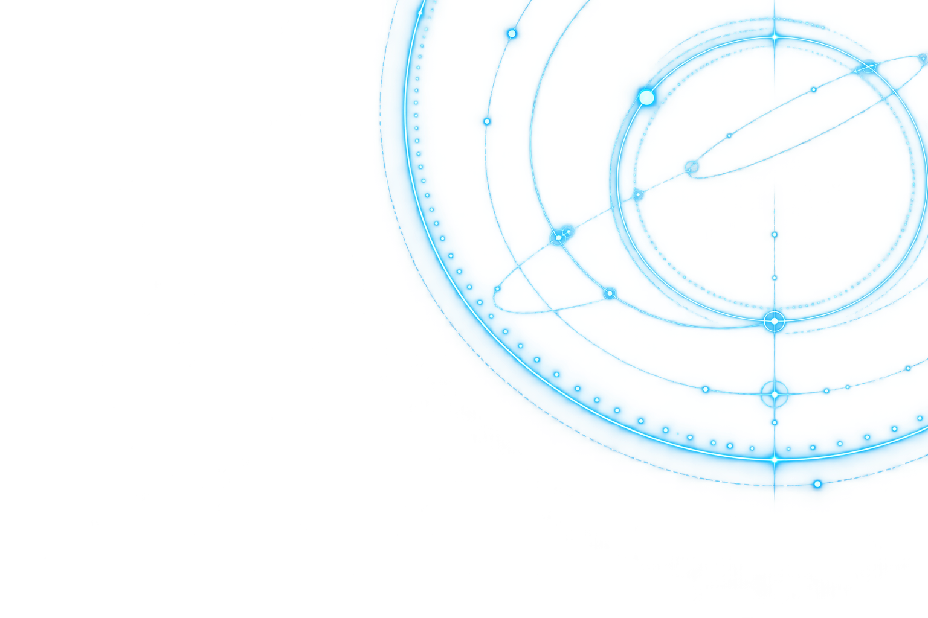

Slide 4
